Slide 1
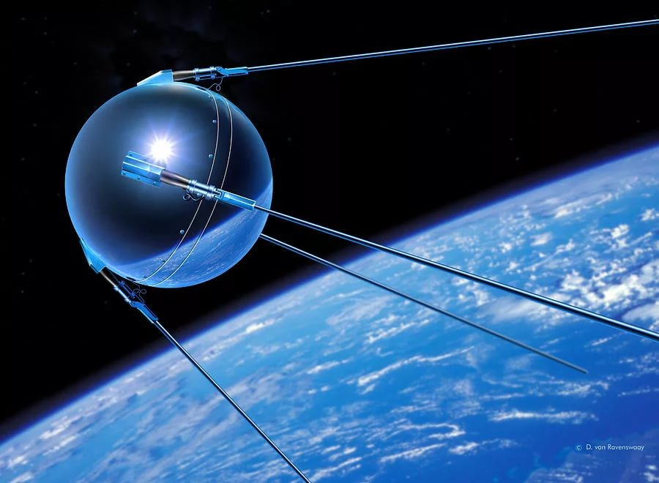
ПОКОРИТЕЛИ КОСМОСА
Выполнил: Быков Даниил, ученик 7 а класса
МБОУ Гремячевская школа № 1
Руководитель: Рыжевская Н. Н.

Slide 2
Константин Эдуардович Циолковский
Основоположником современной космонавтики по праву считается великий русский ученый-самоучка К.Э.Циолковский ,который еще в конце XIX века выдвинул идею о возможности необходимости освоения человеком космического пространства .

Slide 3
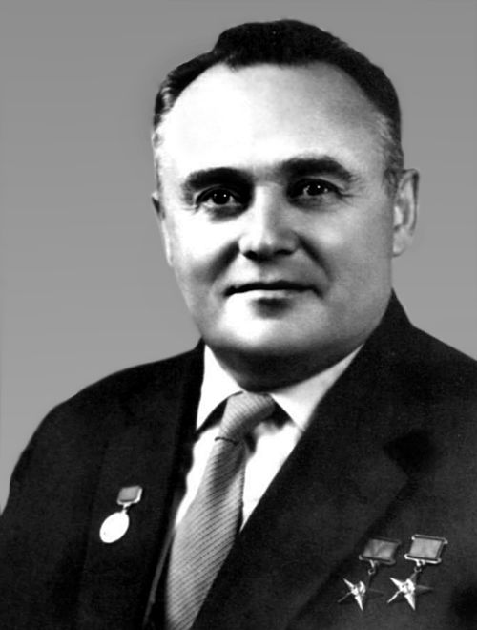
Сергей Павлович Королев (1907-1966)
Сергей Павлович Королев (1907-1966), советский конструктор первых ракетно-космических систем, основоположник практической космонавтики, академик Академии наук СССР. Под руководством С.П.Королева созданы баллистические и геофизические ракеты, искусственные спутники земли, спутники различного направления ("Электрон", "Молния-1", "Космос", "Зонд" и др.), космические корабли "Восток", "Восход", на которых впервые в истории совершены космические полеты человека и выход в космос.

Slide 4
Космическая эра человечества началась
4 октября 1957 года
В этот день с космодрома Байконур был введен на околоземную орбиту первый в мире советский искусственный спутник Земли.
3 ноября 1957 года собака по кличке Лайка вышла на орбиту на втором по счёту спутнике. К полёту Лайки готовились почти десять лет. Лайка погибла, потому что искусственный спутник ещё не имел системы спуска на землю...

Slide 5
Белка и Стрелка
Первый удачный орбитальный полёт совершили Белка и Стрелка. Корабль, на котором они летели, имел все системы, необходимые для полёта человека. Они провели целые сутки в состоянии невесомости.

Slide 6
Первый полет человека в космос
12 апреля 1961 г. в 9 ч 07 мин по московскому времени в Казахстане на советском космодроме Байконур
состоялся запуск межконтинентальной баллистической ракеты Р-7, с Юрием Алексеевичем Гагариным на борту. Запуск прошел успешно. Космический корабль был выведен на орбиту и совершил один виток вокруг Земли за 89 мин.
На 108-ой мин после запуска он вернулся на Землю, приземлившись в районе деревни Смеловка Саратовской области.

Slide 7
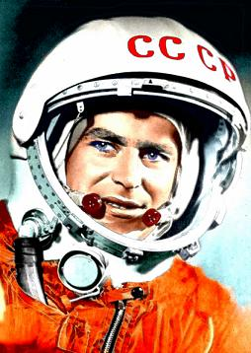
Герман Титов
6-7 августа 1961 года Герман Титов совершил полет на космическом корабле "Восток-2", став космонавтом № 2. Продолжительность полета составила одни сутки и один час. Космический корабль совершил 17 оборотов вокруг Земли, пролетев более 700 тысяч километров. Это был первый в мире космический полет длительностью более суток.
Герман Титов был первым, кто провел испытания системы ручного управления космическим кораблем, осуществлял маневрирование, выполнил ряд других экспериментов.
Он сделал первые фотоснимки Земли, впервые пообедал и поужинал в невесомости, и, главное, сумел поспать в космосе, что было одним из важнейших экспериментов.

Slide 8
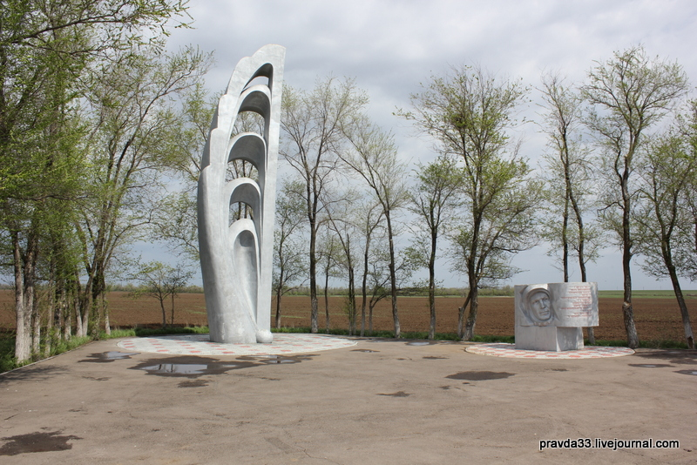
В поселке Красный Кут Саратовской области, в районе которого совершил посадку космонавт № 2, открыта мемориальная доска, посвященная этому событию.
7 августа 1961 года космический корабль «Восток-2» приземлился на поле сельхозартели «40 лет Октября» в тринадцати километрах от р.п. Красный Кут. Это произошло в 10 часов 18 минут (московское время). Космонавта Германа Титова встретили колхозники В.С. Ануфриев, А.Д. Ануфриев, А.Г. Ермилов и Н.И. Андреев.

Slide 9
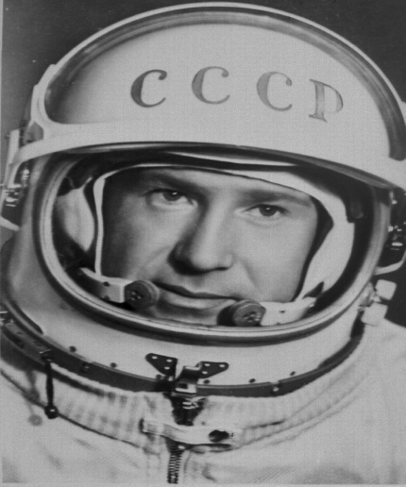
ПЕРВЫЙ ВЫХОД В ОТКРЫТЫЙ КОСМОС
18 марта 1965 г. был выведен на орбиту КК “Восход” с двумя космонавтами на борту - командиром корабля полковником Павлом Беляевым и вторым пилотом подполковником Алексеем Леоновым.
Затем был развернут шлюзовой отсек : Леонов вошел в шлюзовой отсек, закрыл крышку люка КК и впервые в мире совершил выход в космическое пространство. Космонавт находился вне кабины КК в течении 20 мин, временами отдаляясь от корабля на расстояние до 5 м. Таким образом, была практически подтверждена возможность пребывания и работы космонавта вне КК.

Slide 10
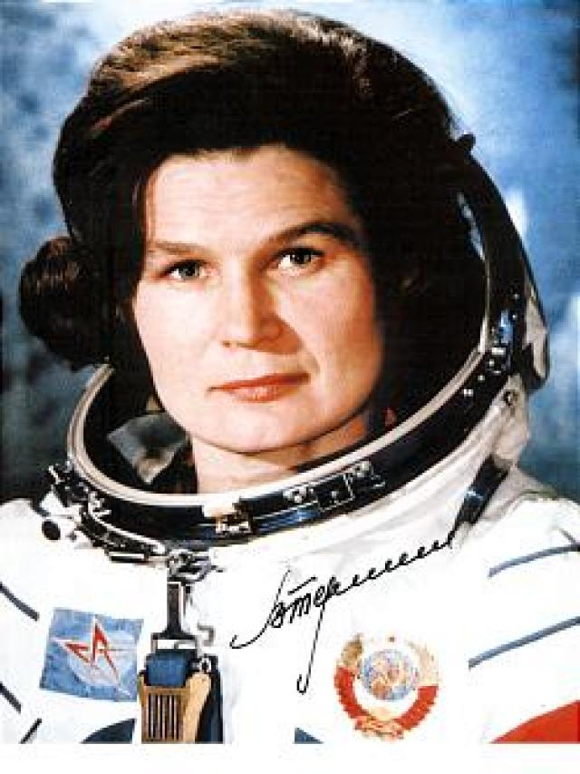
Первая женщина космонавт
Космический полет Валентина Терешкова
совершила 16‑19 июня 1963 года в качестве командира космического корабля "Восток-6". Позывной — "Чайка". Продолжительность полета составила двое суток 22 часа 50 минут. За это время ее космический корабль 48 раз облетел вокруг Земли.
Депутат Государственной Думы РФ VI созыва от"Единой России,
заместитель главы комитета Госдумы по международным делам.

Slide 11
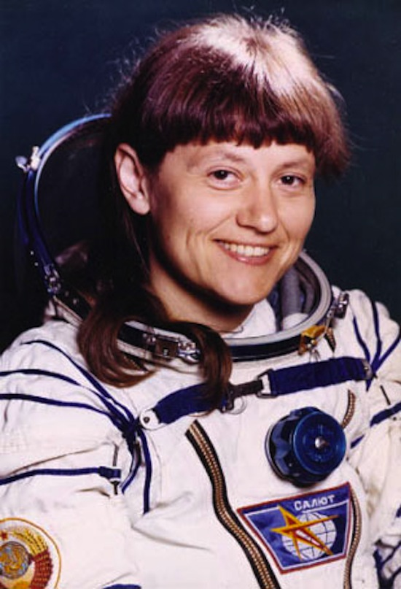
Светлана Савицкая
Вторая женщина-космонавт в СССР. Первая из женщин дважды побывала в космосе и первая совершила выход в открытый космос.
Первый космический полет продолжительностью 7 суток 21 час 52 минуты и 24 секунды Савицкая совершила 19‑27 августа 1982 года в качестве космонавта-исследователя на КК "Союз Т‑7" и орбитальной станции "Салют‑7"
Второй космический полет 11 суток 19 часов 14 минут и 36 секунд Герой Советского Союза Савицкая совершила 17‑29 июля 1984 года в качестве бортинженера КК "Союз Т‑12" и орбитальной станции "Салют‑7"
Дважды Герой Советского Союза.
25 июля 1984 года впервые в мире женщина ‑ космонавт Савицкая осуществила выход в открытый космос, пробыв вне космического корабля 3 часа 35 минут.

Slide 12
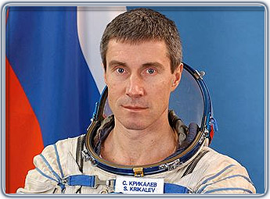
5 самых известных российских космонавтов
Герой Советского Союза и Герой России (один из четырех человек, которые удостоены обоих званий) Сергей Крикалев по сей день является рекордсменом планеты по суммарному времени пребывания в космосе (803 дня за шесть стартов).
Только за первые два полета Сергей Константинович провел на станции «Мир» более года и совершил 7 выходов в открытый космос. Всего же он совершил шесть полетов в космос, что тоже является рекордом, только уже среди советских и российских космонавтов – по количеству космических полетов.

Slide 13
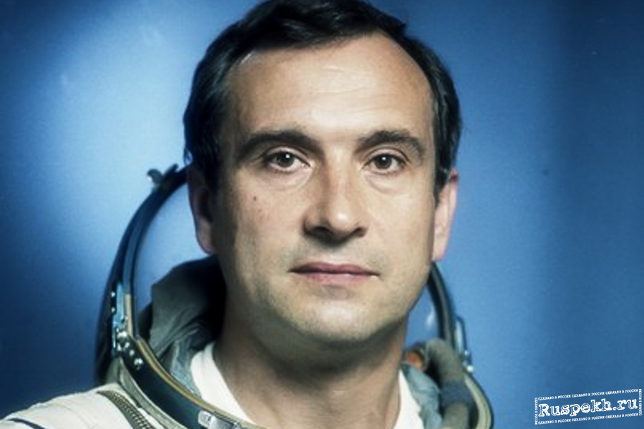
Валерий Поляков
Еще один человек из четырех, удостоенный сразу обоих званий – Героя Советского Союза и Героя России. Валерию Владимировичу принадлежит другой мировой рекорд – самый длительный однократный полет в космос, составивший 437 суток и 18 часов (1994-1995 годы, орбитальная станция «Мир»).
За него космонавт получил звание Героя России.
За свою жизнь он совершил только два полета, но провел в космосе целых 678 суток 16 часов и 34 минуты, уступив по суммарному времени нахождения в безвоздушном пространстве лишь троим в истории человечества: Сергею Крикалеву (803 дня), Александру Калери (769 дней) и Сергею Авдееву (747 дней).

Slide 14
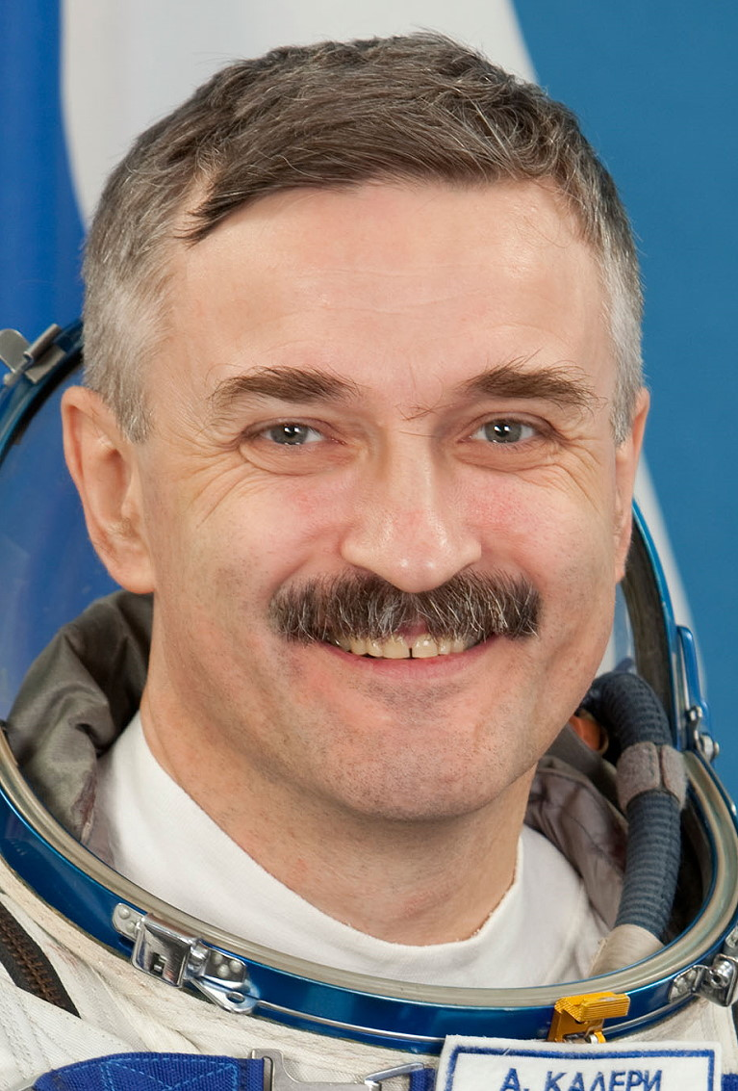
Александр Калери
Герой Российской Федерации Александр Калери, как уже упоминалось выше, провел в космосе 769 дней (второе место в истории после Сергея Крикалева) и совершил пять полетов. Именно его по состоянию здоровья заменили Крикалевым в далеком 1988-м году, когда Сергей Крикалев получил Героя СССР за свой первый полет.

Slide 15
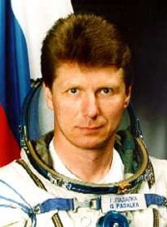
Геннадий Падалка
Во время первого же своего полета Геннадий Падалка провел в космосе 198 суток и почти 6 часов в открытом космосе. Всего на орбиту он отправлялся трижды, проводя там каждый раз около полугода, в открытый космос выходил 8 раз. Имеет звание Героя Российской Федерации.

Slide 16
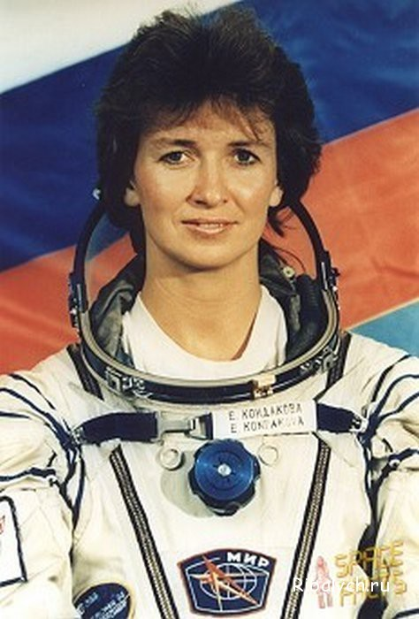
Елена Кондакова
Елена Владимировна – первая женщина, совершившая длительный космический полет. Первый ее полет, начавшийся 22 марта 1995 года, закончился только через пять месяцев. Всего она совершила два полета в космос, получив звание Героя России, а затем ушла из космонавтики.

Slide 17
Быт космонавтов

Slide 25
ИСТОЧНИКИ:
https://www.moya-planeta.ru/travel/view/kosmicheskaya_gigiena_8430/
http://nibler.ru/31630-kak-prohodyat-trudovye-budni-kosmonavtov-na-mks.html
https://fishki.net/1346869-kosmicheskaja-eda.html
http://nevsedoma.com.ua/index.php?newsid=251233
https://a.undplight.ru/?k=%D0%A1%D0%B5%D1%80%D0%B3%D0%B5%D0%B9+%D0%9F%D0%B0%D0%B2%D0%BB%D0%BE%D0%B2%D0%B8%D1%87+%D0%9A%D0%BE%D1%80%D0%BE%D0%BB%D1%91%D0%B2
http://nevsedoma.com.ua/index.php?newsid=278000
http://ruspekh.ru/people/item/shargin-yurij-georgievich
https://www.saratov.kp.ru/daily/26665/3687152/
http://re-actor.net/space/3922-unknown-heroes-german-stepanovich-titov.html
https://naked-science.ru/article/top/5-samykh-izvestnykh-rossiiskik
http://msbfond.ru/about/news/60_let_so_dnya_zapuska_pervogo_iskusstvennogo_sputnika_zemli/
http://www.liveinternet.ru/users/oksgurbanova/post320940310/
https://yandex.ru/images/search?text=%D1%86%D0%B8%D0%BE%D0%BB%D0%BA%D0%BE%D0%B2%D1%81%D0%BA%D0%B8%D0%B9%20%D1%84%D0%BE%D1%82%D0%BE&stype=image&lr=11147&noreask=1&source=wiz

